Slide 1
TRƯỜNG ĐẠI HỌC CÔNG NGHIỆP TP. HCM
KHOA ĐIỆN
VI XỬ LÝ
GV:NGUYỄN ĐỨC TOÀN

Slide 2
CHƯƠNG 2:Giới thiệu về phần cứng vi điều khiển.
I. Họ MCS51:
Hiện nay có rất nhiều họ Vi điều khiển trên thị trường với nhiều ứng dụng khác nhau, trong đó họ Vi điều khiển họ MCS-51 được sử dụng rất rộng rãi trên thế giới và ở Việt nam.
Vào năm 1980 Intel công bố chíp 8051(80C51), bộ vi điều khiển đầu tiên của họ vi điều khiển MCS-51. Nó bao gồm 4KB ROM, 128 byte RAM, 32 đường xuất nhập, 1 port nối tiếp và 2 bộ định thời 16 bit. Tiếp theo sau đó là sự ra đời của chip 8052,8053,8055 với nhiều tính năng được cải tiến

Slide 3
Hãng Atmel có các chip Vi điều khiển có tính năng tương tự như chip Vi điều khiển MCS-51 của Intel, các mã số chip được thay đổi chút ít khi được Atmel sản xuất. Mã số 80 chuyển thành 89, chẳng hạn 80C52 của Intel khi sản xuất ở Atmel mã số thành 89C52 (Mã số đầy đủ: AT89C52) với tính năng chương trình tương tự như nhau. Tương tự 8051,8053,8055 có mã số tương đương ở Atmel là 89C51,89C53,89C55. Vi điều khiển Atmel sau này ngày càng được cải tiến và được bổ sung thêm nhiều chức năng tiện lợi hơn cho người dùng.
 | Dung lượng RAM | Dung lượng ROM | Chế độ nạp
89C51 | 128 byte | 4 Kbyte | song song
89C52 | 128 byte | 8 Kbyte | song song
89C53 | 128 byte | 12 Kbyte | song song
89C55 | 128 byte | 20 Kbyte | song song

Slide 4
Hãng Atmel có các chip Vi điều khiển có tính năng tương tự như chip Vi điều khiển MCS-51 của Intel, các mã số chip được thay đổi chút ít khi được Atmel sản xuất. Mã số 80 chuyển thành 89, chẳng hạn 80C52 của Intel khi sản xuất ở Atmel mã số thành 89C52 (Mã số đầy đủ: AT89C52) với tính năng chương trình tương tự như nhau. Tương tự 8051,8053,8055 có mã số tương đương ở Atmel là 89C51,89C53,89C55. Vi điều khiển Atmel sau này ngày càng được cải tiến và được bổ sung thêm nhiều chức năng tiện lợi hơn cho người dùng.

Slide 5
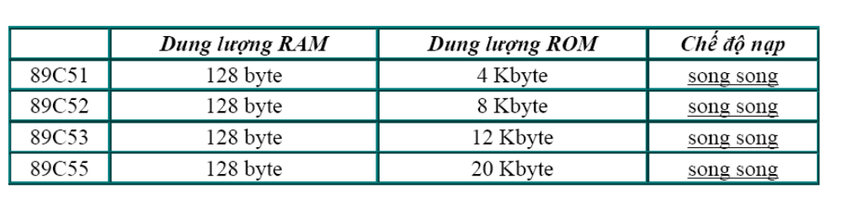
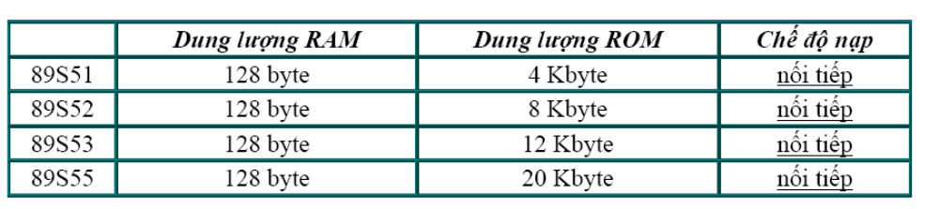

Slide 6
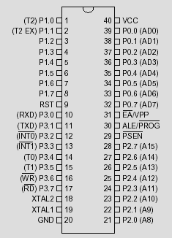
II. Sơ đồ chân 89C51

Slide 7
1. Port 0
2. Port 1
3. Port 2
4. Port 3
5. Các tính hiệu điều khiển
6. Tổ chức bộ nhớ

Slide 8
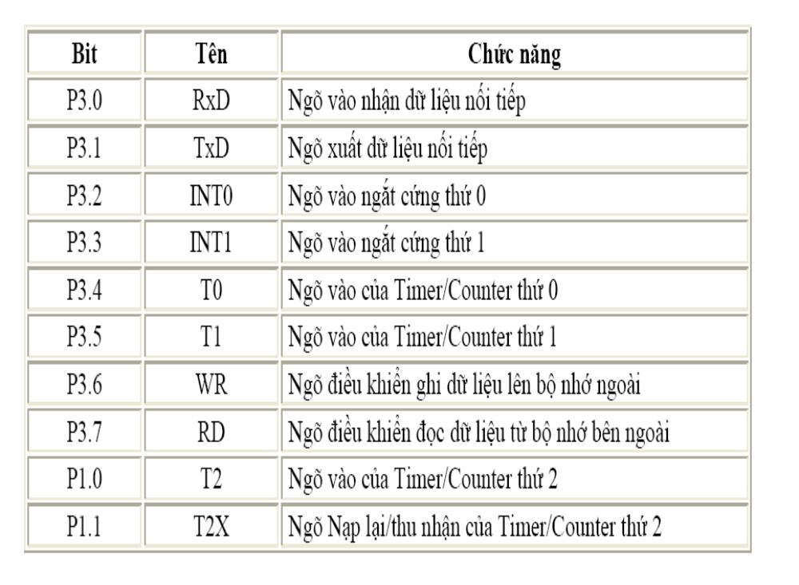

Slide 9
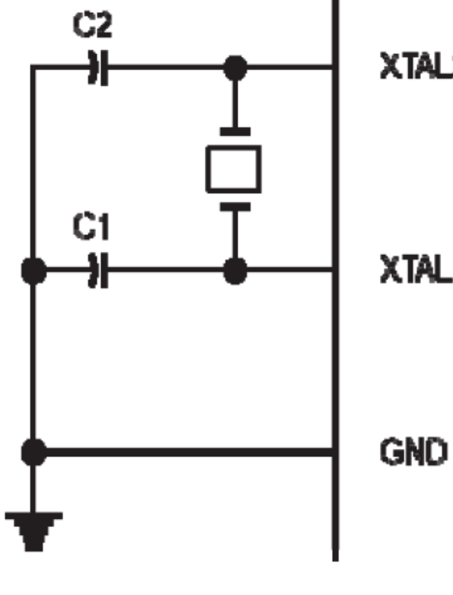

Slide 10
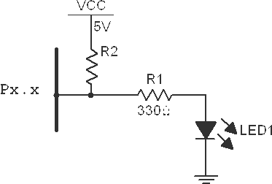
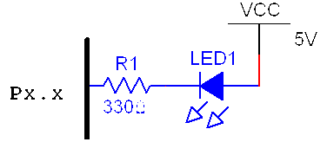
Kết nối phần cứng

Slide 11
BỘ NHỚ CHƯƠNG TRÌNH- BỘ NHỚ ROM
Vi điều khiển truy xuất từng câu lệnh trong ROM để thực hiện chương trình. ROM còn dùng để chứa số liệu các bảng, các tham số hệ thống, các số liệu cố định của hệ thống. Trong quá trình hoạt động nội dung ROM là cố định, không thể thay đổi, nội dung ROM chỉ thay đổi khi ROM ở chế độ xóa hoặc nạp chương trình (do các mạch điện riêng biệt thực hiện).

Slide 12
Bộ nhớ ROM được định địa chỉ theo từng Byte, các byte được đánh địa chỉ theo số hex-số thập lục phân, bắt đầu từ địa chỉ 0000H, khi viết chương trình cần chú ý đến địa chỉ lớn nhất trên ROM, chương trình được lưu sẽ bị mất khi địa chỉ lưu vượt qua vùng này. Ví dụ: AT89S52 có 8KByte bộ nhớ ROM nội, địa chỉ lớn nhất là 1FFFH, nếu chương trình viết ra có dung lượng lớn hơn 8KByte các byte trong các địa chỉ lớn hơn 1FFFH sẽ bị mất.

Slide 13
Ram Vi điều khiển
RAM nội trong Vi điều khiển được tổ chức như sau:
*. Các vị trí trên RAM được định địa chỉ theo từng Byte bằng các số thập lục phân (số Hex)
*. Các bank thanh ghi có địa chỉ 00H đến 1FH
*. 210 vị trí được định địa chỉ bit
*. Các vị trí RAM bình thường
*. Các thanh ghi có chức năng đặc biệt có địa chỉ từ 80H đến FFH.

Slide 14
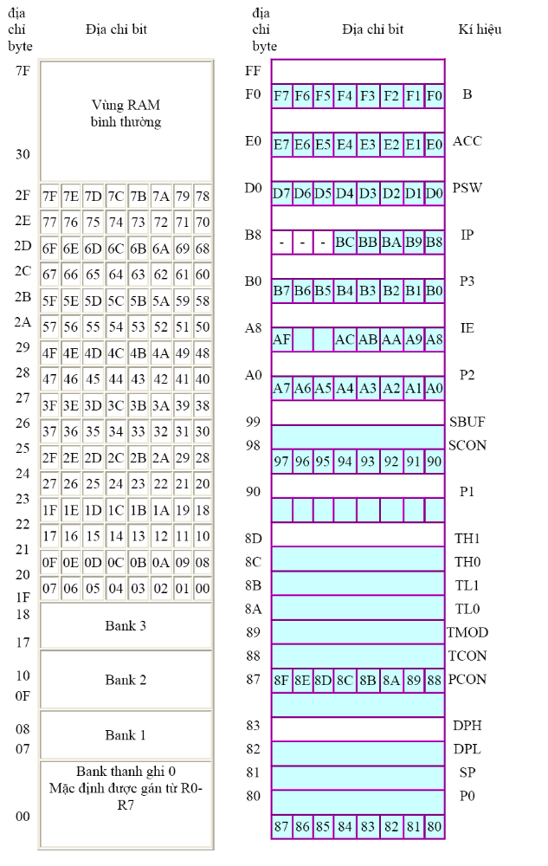

Slide 15
Ví dụ
R0 tương ứng địa chỉ 00h
R1 tương ứng địa chỉ 01h
…
R7 tương ứng địa chỉ 07h

Slide 16
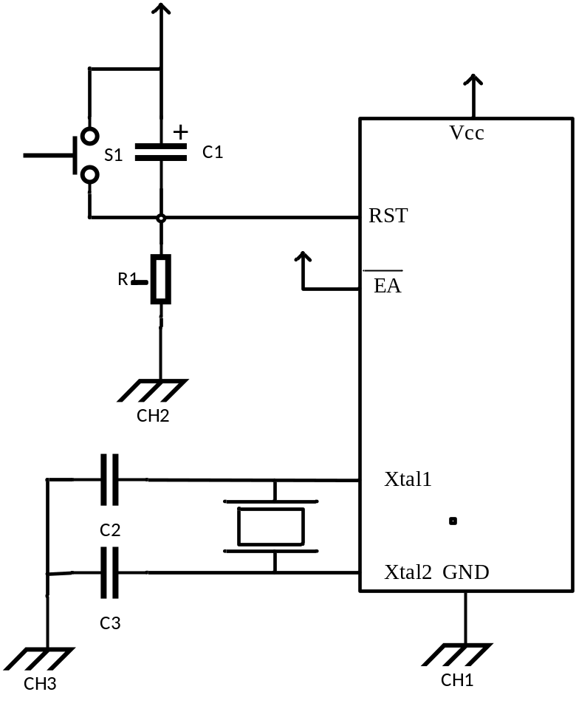
Sơ đồ kết nối phần cứng

Slide 17
Thập lục phân 0-9,ABCDEF KÝ h
NHỊ PHÂN 0 VÀ 1 KÝ B
Thập phân 0-9 ký hiệu D
1 | 1 | 0 | 1 | 0 | 1 | 0 | 1
D | 5
1111_{B}=1X2³+1X2²+1X2¹+1X2⁰=8+4+2+1=15_{D}=F_{H}
01101011_{B}=6B_{H}
8C7_{H}=100011000111_{B}

